Slide 1



Workshop
Node JS

Slide 2

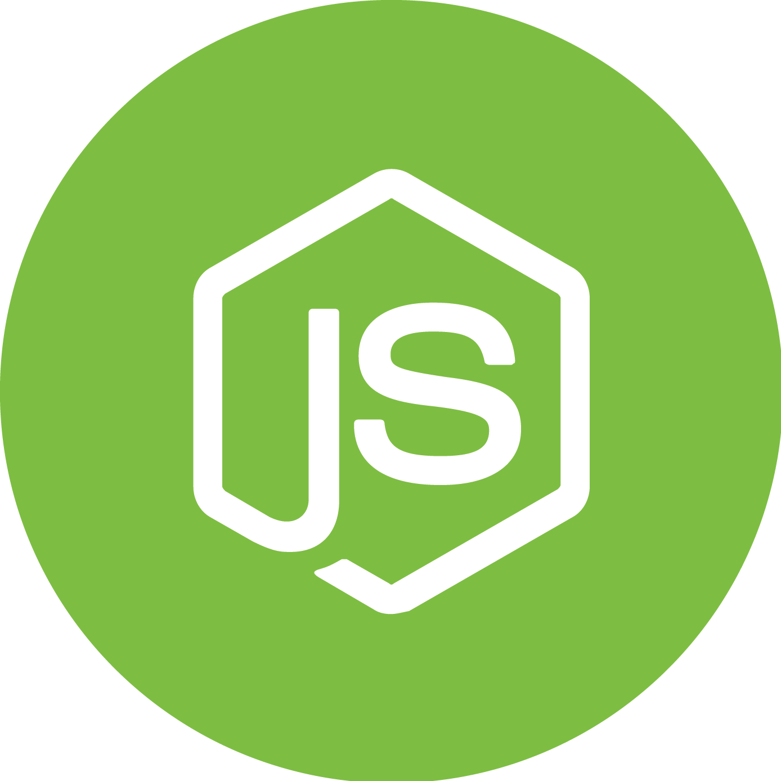
Workshop NodeJS
Globant + Laboratória

Slide 3

Olá eu sou
Rogerio Orioli
Dev Javascript Fullstack e Skateboarder
Dívida conhecimento

Slide 4
O que é NodeJS
é um software de código aberto, multiplataforma, que executa códigos JavaScript no backend/servidor e frontend/interface (dependendo apenas das bibliotecas e dos frameworks usados), baseado no V8 interpretador de JavaScript em C++ do Google, mantido pela fundação Node.js em parceria com a Linux Foundation.

Slide 5


Entendendo melhor o
NodeJs.

Slide 6
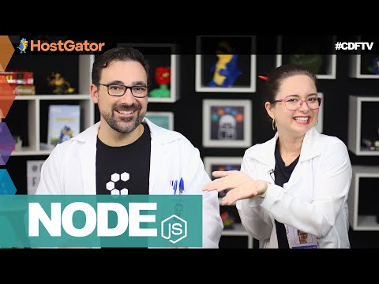
O video do canal Codigo Fonte
EXPLICA DE FORMA CLARA
E as vantagens e desvantagens em usar Node Js .

Slide 7
Dúvidas ?
Aug.
Design

Slide 8

Vamos por a mão na
Massa ?

Slide 9

Iremos desenvolver uma aplicação no modelo Rest Api
Onde iremos abordar os Verbos
HTTP o famoso CRUD (CREATE , READ , UPDATE , DELETE)
Entre outros conceitos de middlewares , rotas e arquitetura de Software

Slide 10
BORÁ ?
Aug.
Design

Slide 11

As comunidades precisam de
Pessoas com todos os níveis !

Slide 12

Envolvem-se
Dividem tudo o que aprendem
Crie uma conta no github
Crie uma conta no Dev.to
Crie uma conta no LinkedIn
Participe de comunidades
Participe de projetos open source
Participe de eventos e meetups
Adote um dev(a) iniciante
Divulgue e faça seus projetos pessoais
Aprenda Inglês
Lembre-se vocês não estão mais sozinhas

Slide 13
Obrigado !

